Slide 1
A cura dell’ ins. Zanfardino Rosanna

Slide 2
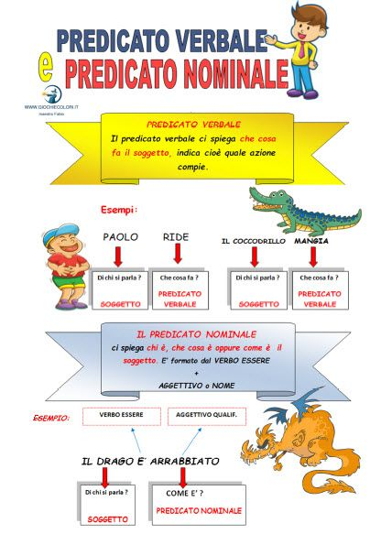
La frase

Slide 3
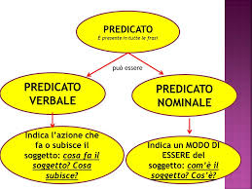

Slide 4
